Slide 1
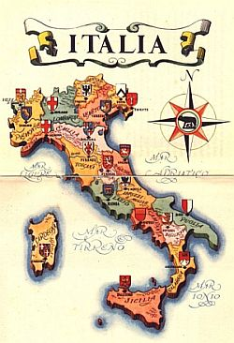
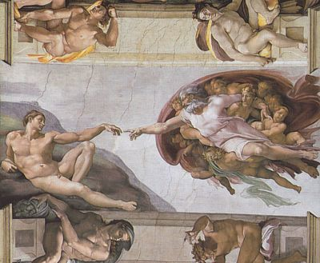
Európa humanistov
Filozofov a vedcov

Slide 2
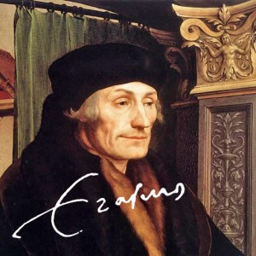
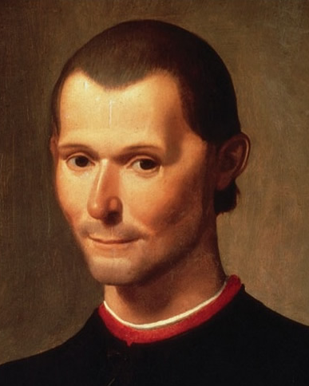
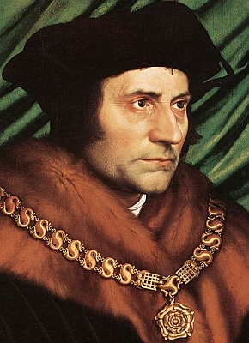
Renesanční myslitelia Európy
V 16.storočí sa prejavili najvýznamnejší myslitelia: Erazmus Rotterdamský, Thomas Morus, Niccolo Machiavelli, ktorí hlásali, že len vzdelaním a rozumom vieme vybudovať nový, lepší svet a prekonať stredoveké myslenie.

Slide 3
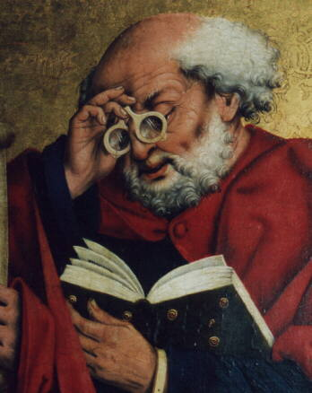
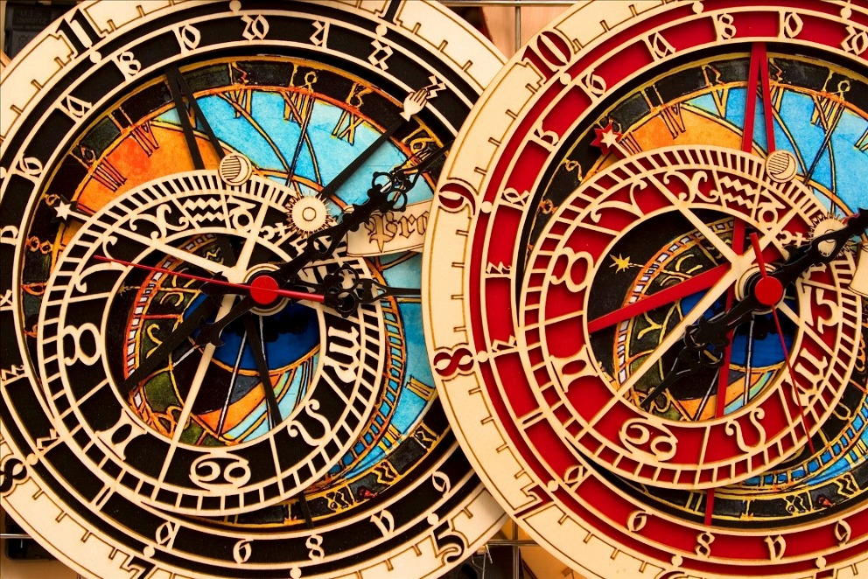
Nové vynálezy
Renesancia bola dobou rozkvetu techniky. Vznikli hodiny, okuliare, vysoké pece.

Slide 4
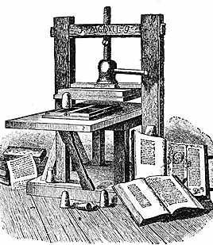
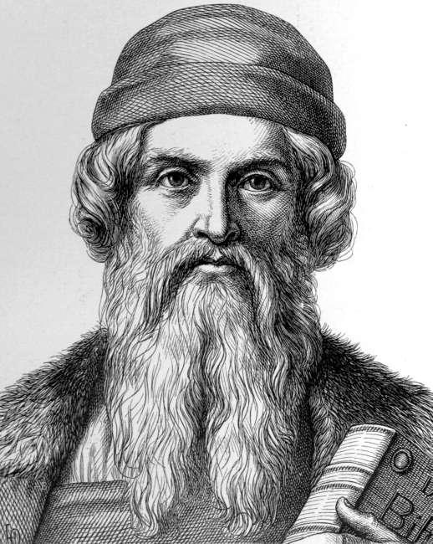
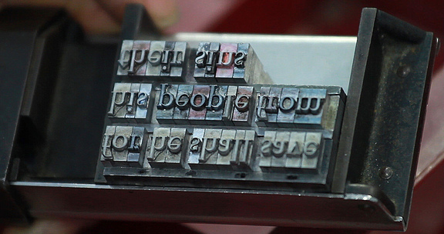
Kníhtlač
Najvýznamnejší bol objav J.Gutenberga a jeho kníhtlače.
knihy sa už nemuseli prepisovať ručne.
Informácie sa šírili rýchlejšie a bola dostupnejšie pre viac ľudí.

Slide 5
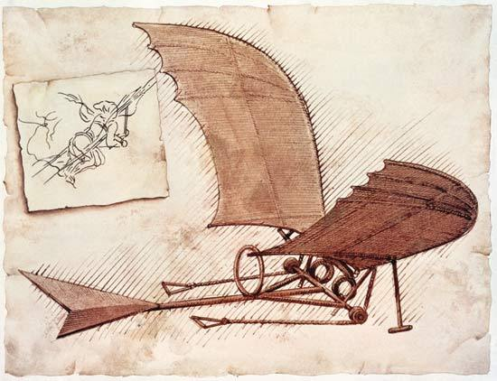
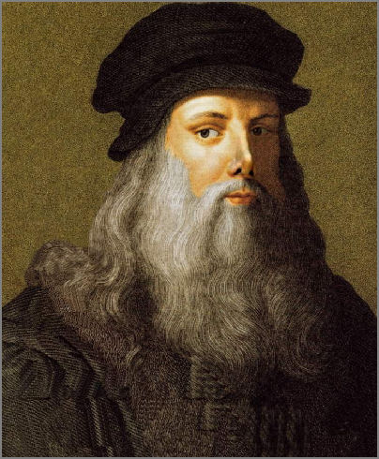
Da Vinci – najväčší génius
Ďalší vedec a umelec bol Florenťan Leonardo da Vinci. Zostrojil prvý padák, tank, vrtuľník a mnohé iné vynálezy.

Slide 6
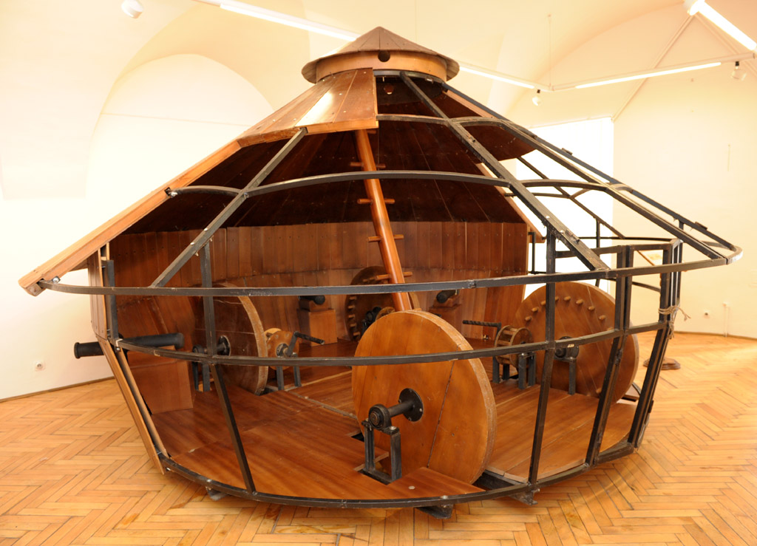
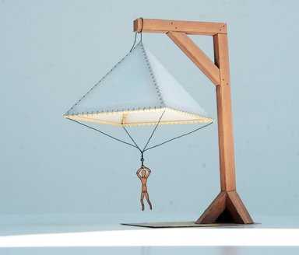
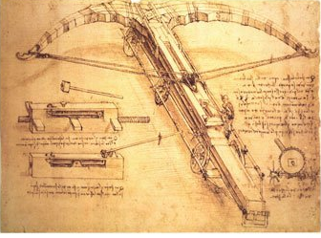

Slide 7
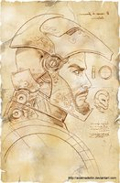
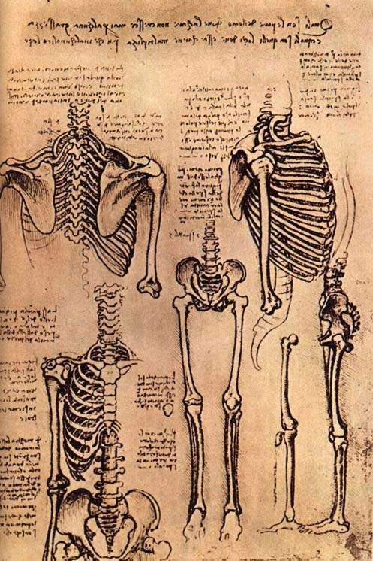
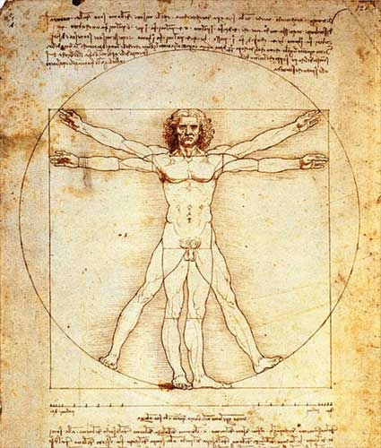
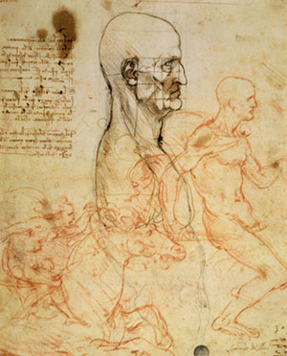

Slide 8
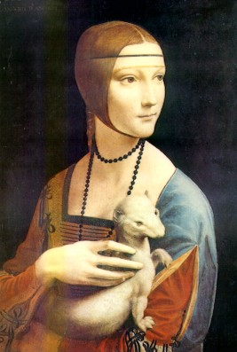
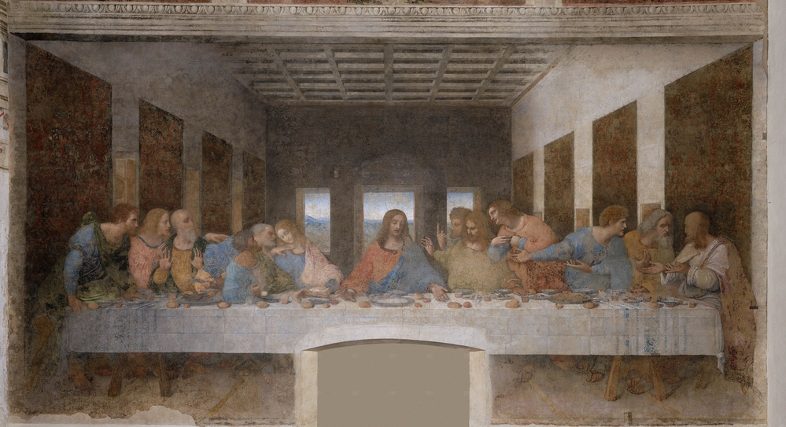
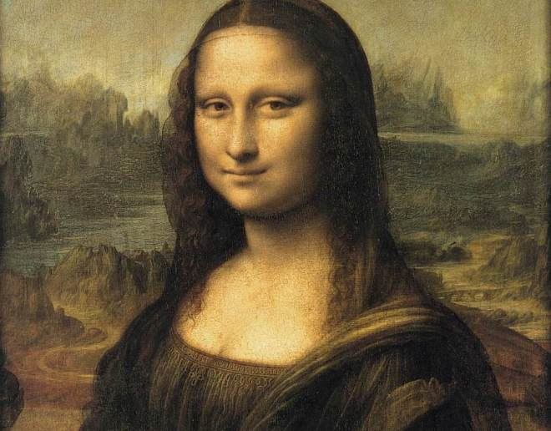
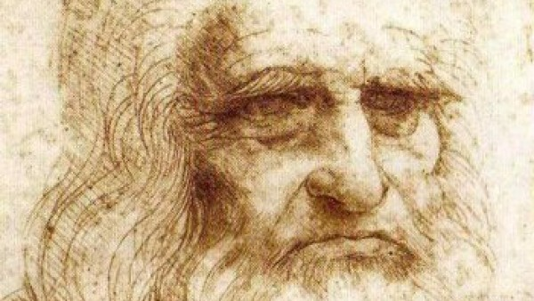
Jeho umelecké vlohy

Slide 9
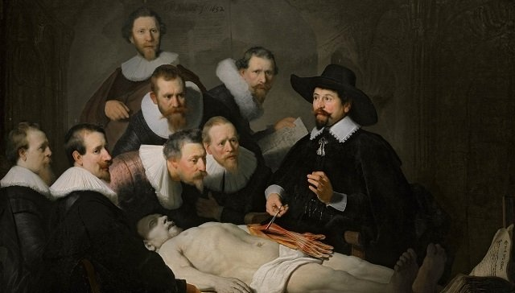
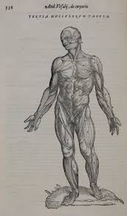
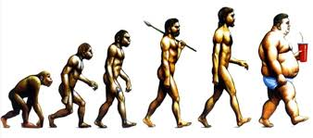
Prírodné vedy napredujú tiež

Slide 10
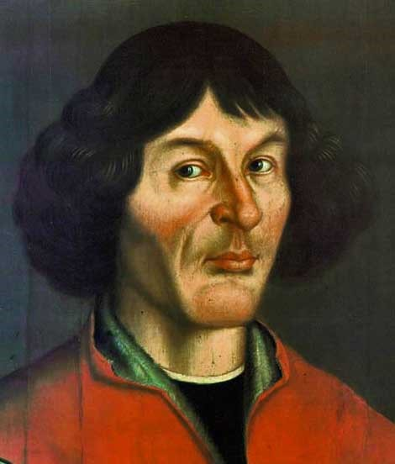
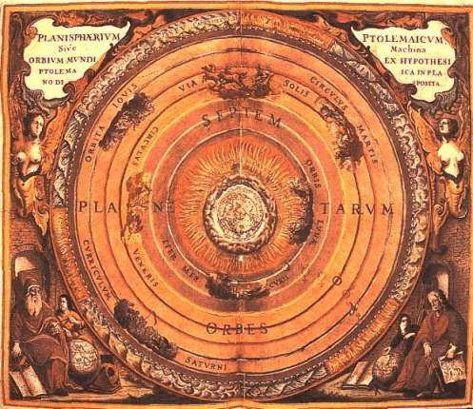
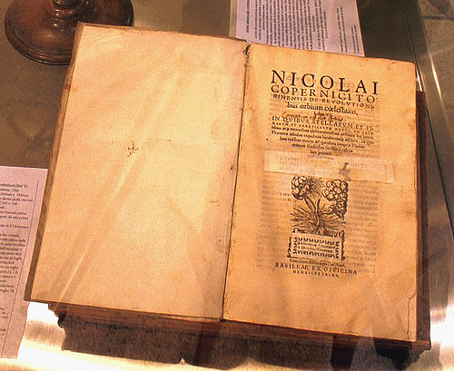
Astronómia
Poľský kňaz Mikuláš Kopernik prišiel s modelom heliocentrizmu- teda, že Slnko je stredom vesmíru a nie Zem.

Slide 11
Európa humanistov- filozofov a vedcov
V 16.storočí fungovali myslitelia: Erazmus Rotterdamský, Thomas Morus, Niccolo Machiavelli. Hlásali, že len vzdelaním a rozumom vieme vybudovať lepší svet a prekonať stredoveké myslenie.
Renesancia bola dobou rozkvetu techniky. Vznikli hodiny, okuliare, vysoké pece. Najvýznamnejší bol objav J.Gutenberga a jeho kníhtlače.
Knihy sa už nemuseli prepisovať ručne. Informácie, veda a humanistické myšlienky sa šírili rýchlejšie a bola dostupnejšia pre viac ľudí.
Ďalší vedec a umelec bol Florenťan Leonardo da Vinci. Zostrojil prvý padák, tank, vrtuľník a mnohé iné vynálezy. Namaľoval aj Monu Lisu.
Rozvíjali sa aj prírodné vedy o človeku, vesmíre, prírode. Poľský kňaz Mikuláš Kopernik prišiel s modelom heliocentrizmu- teda, že Slnko je stredom vesmíru a nie Zem.

